Slide 1

SuperGroup
Don’t Panic !
Notes:
אנחנו SUPERGROUP

Slide 2
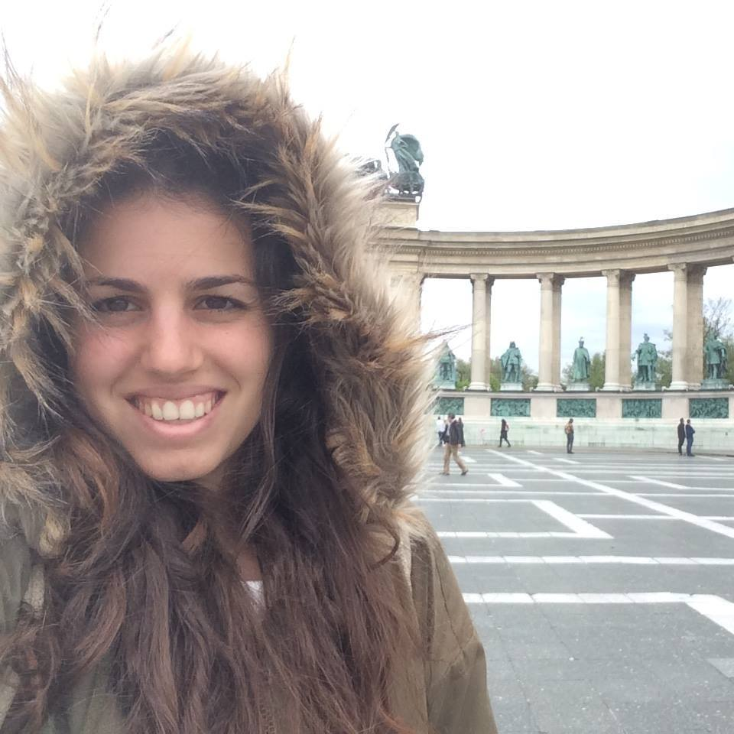
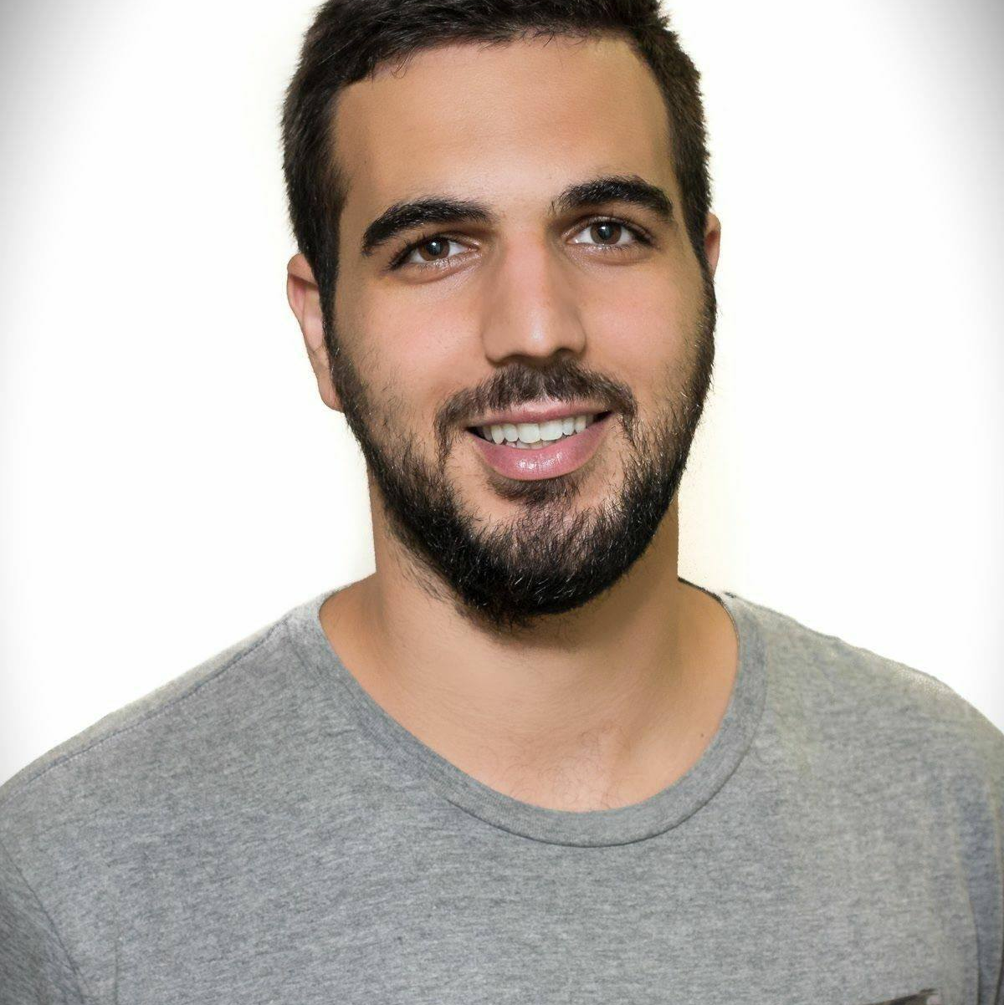
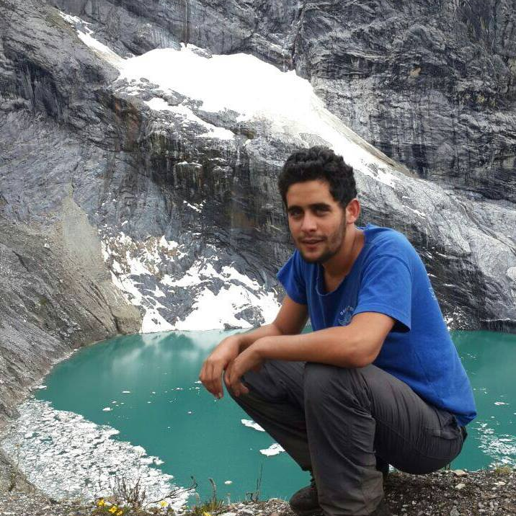
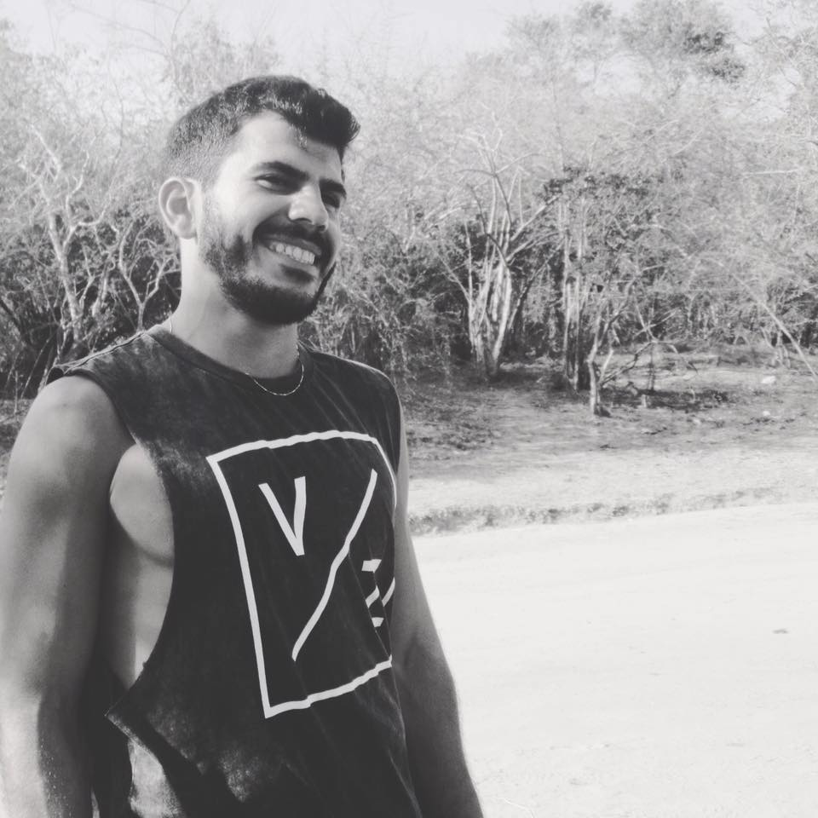
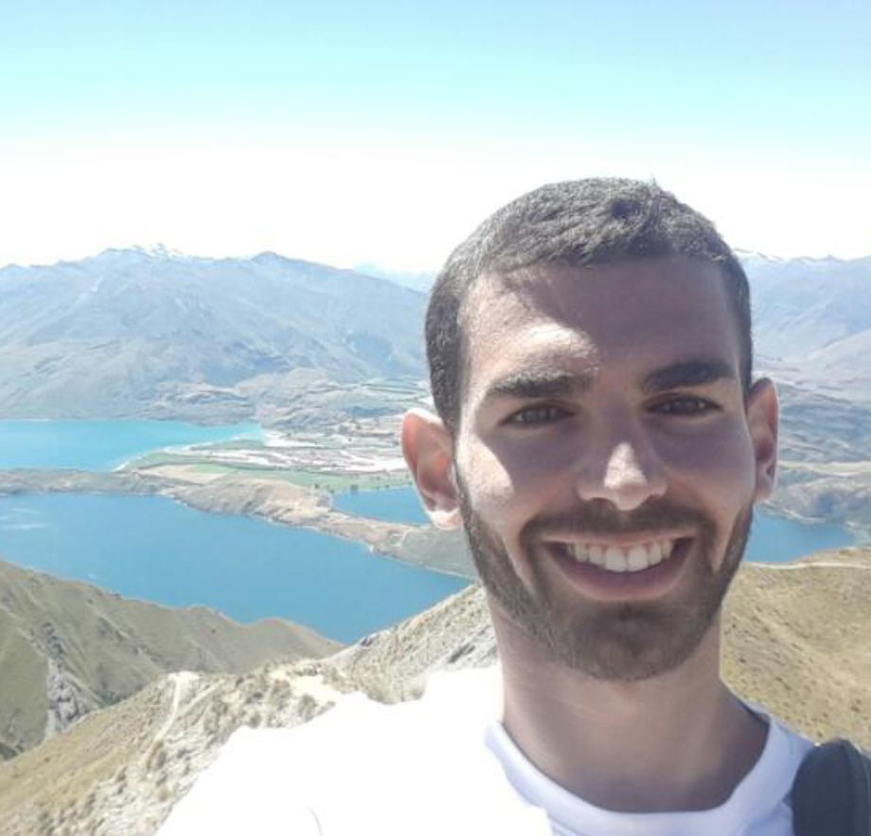
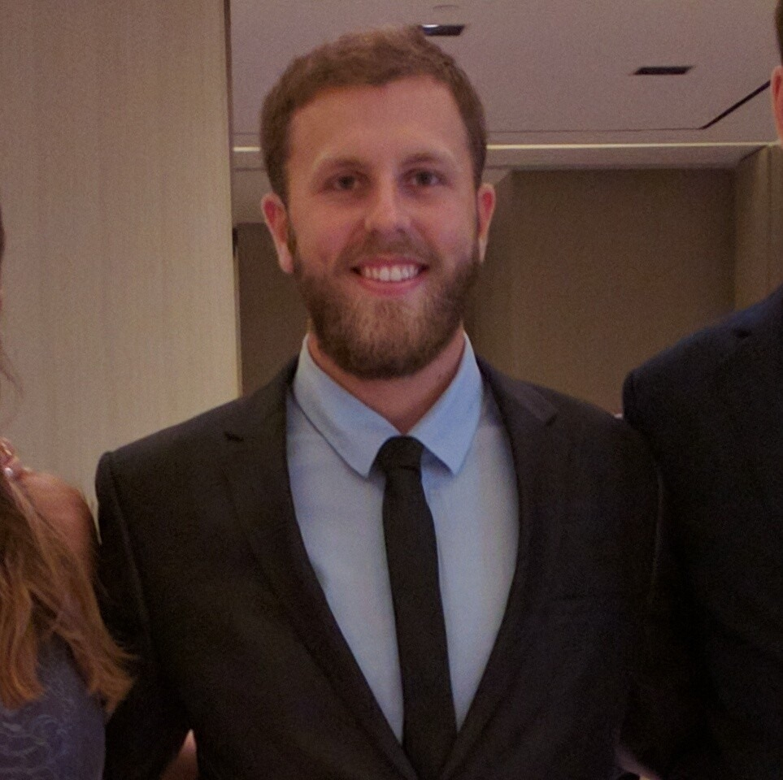
Who We Are?
Lior Soffer BME, 3rd year
Moshe Zvili BME, 3rd year
Yotam Wolf
BME, 3rd year
Yotam Aharony EE & CS, 2nd year
Itay Cohen CS, 2nd year
Timor Eizenman
CS, 1st year
Notes:
3 חבר'ה מהנדסה ביו רפואית
2 חבר'ה ממדעי המחשב
1 הנדסת חשמל מדעי המחשב
אין מה להרחיב על אף אחד

Slide 3
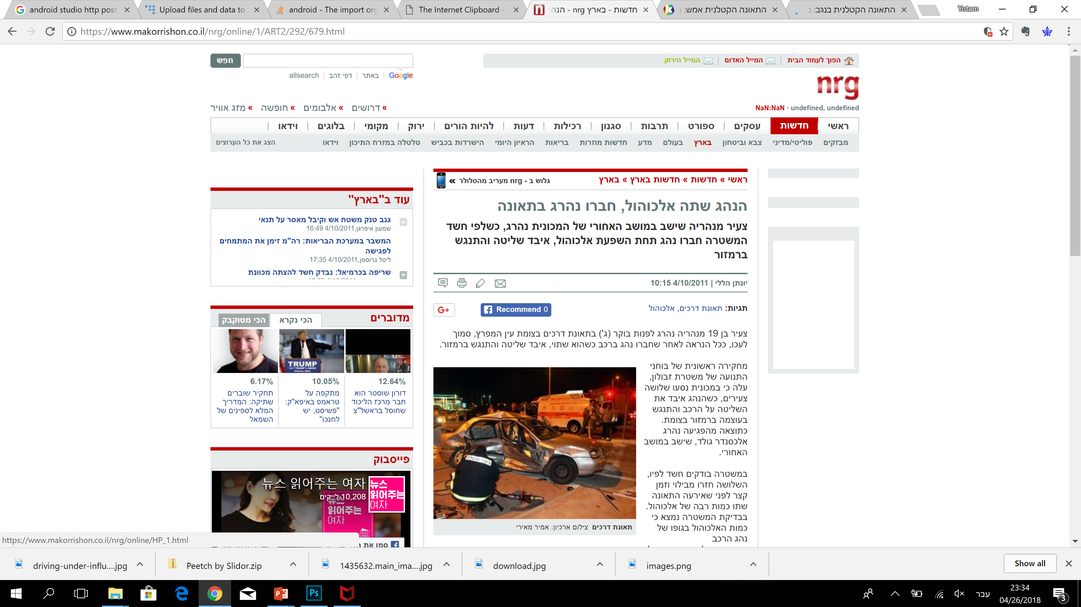
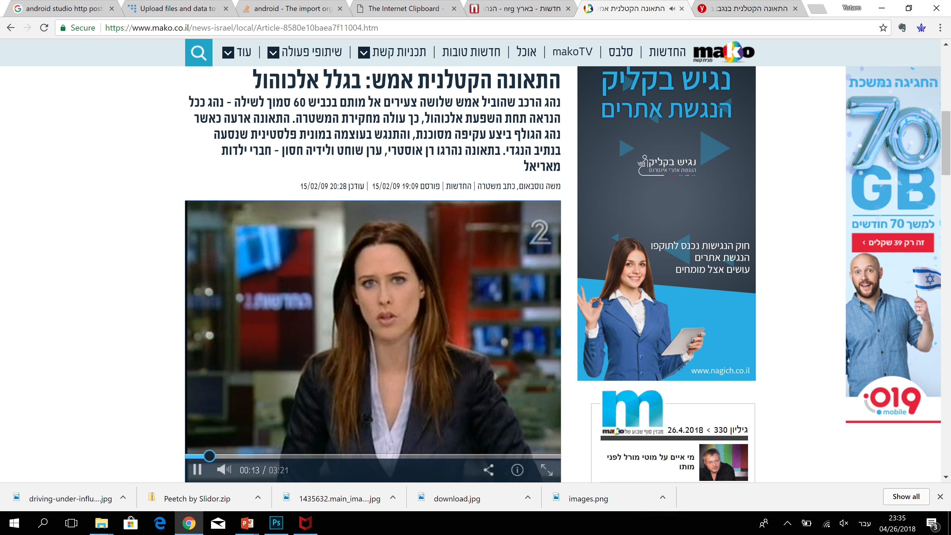
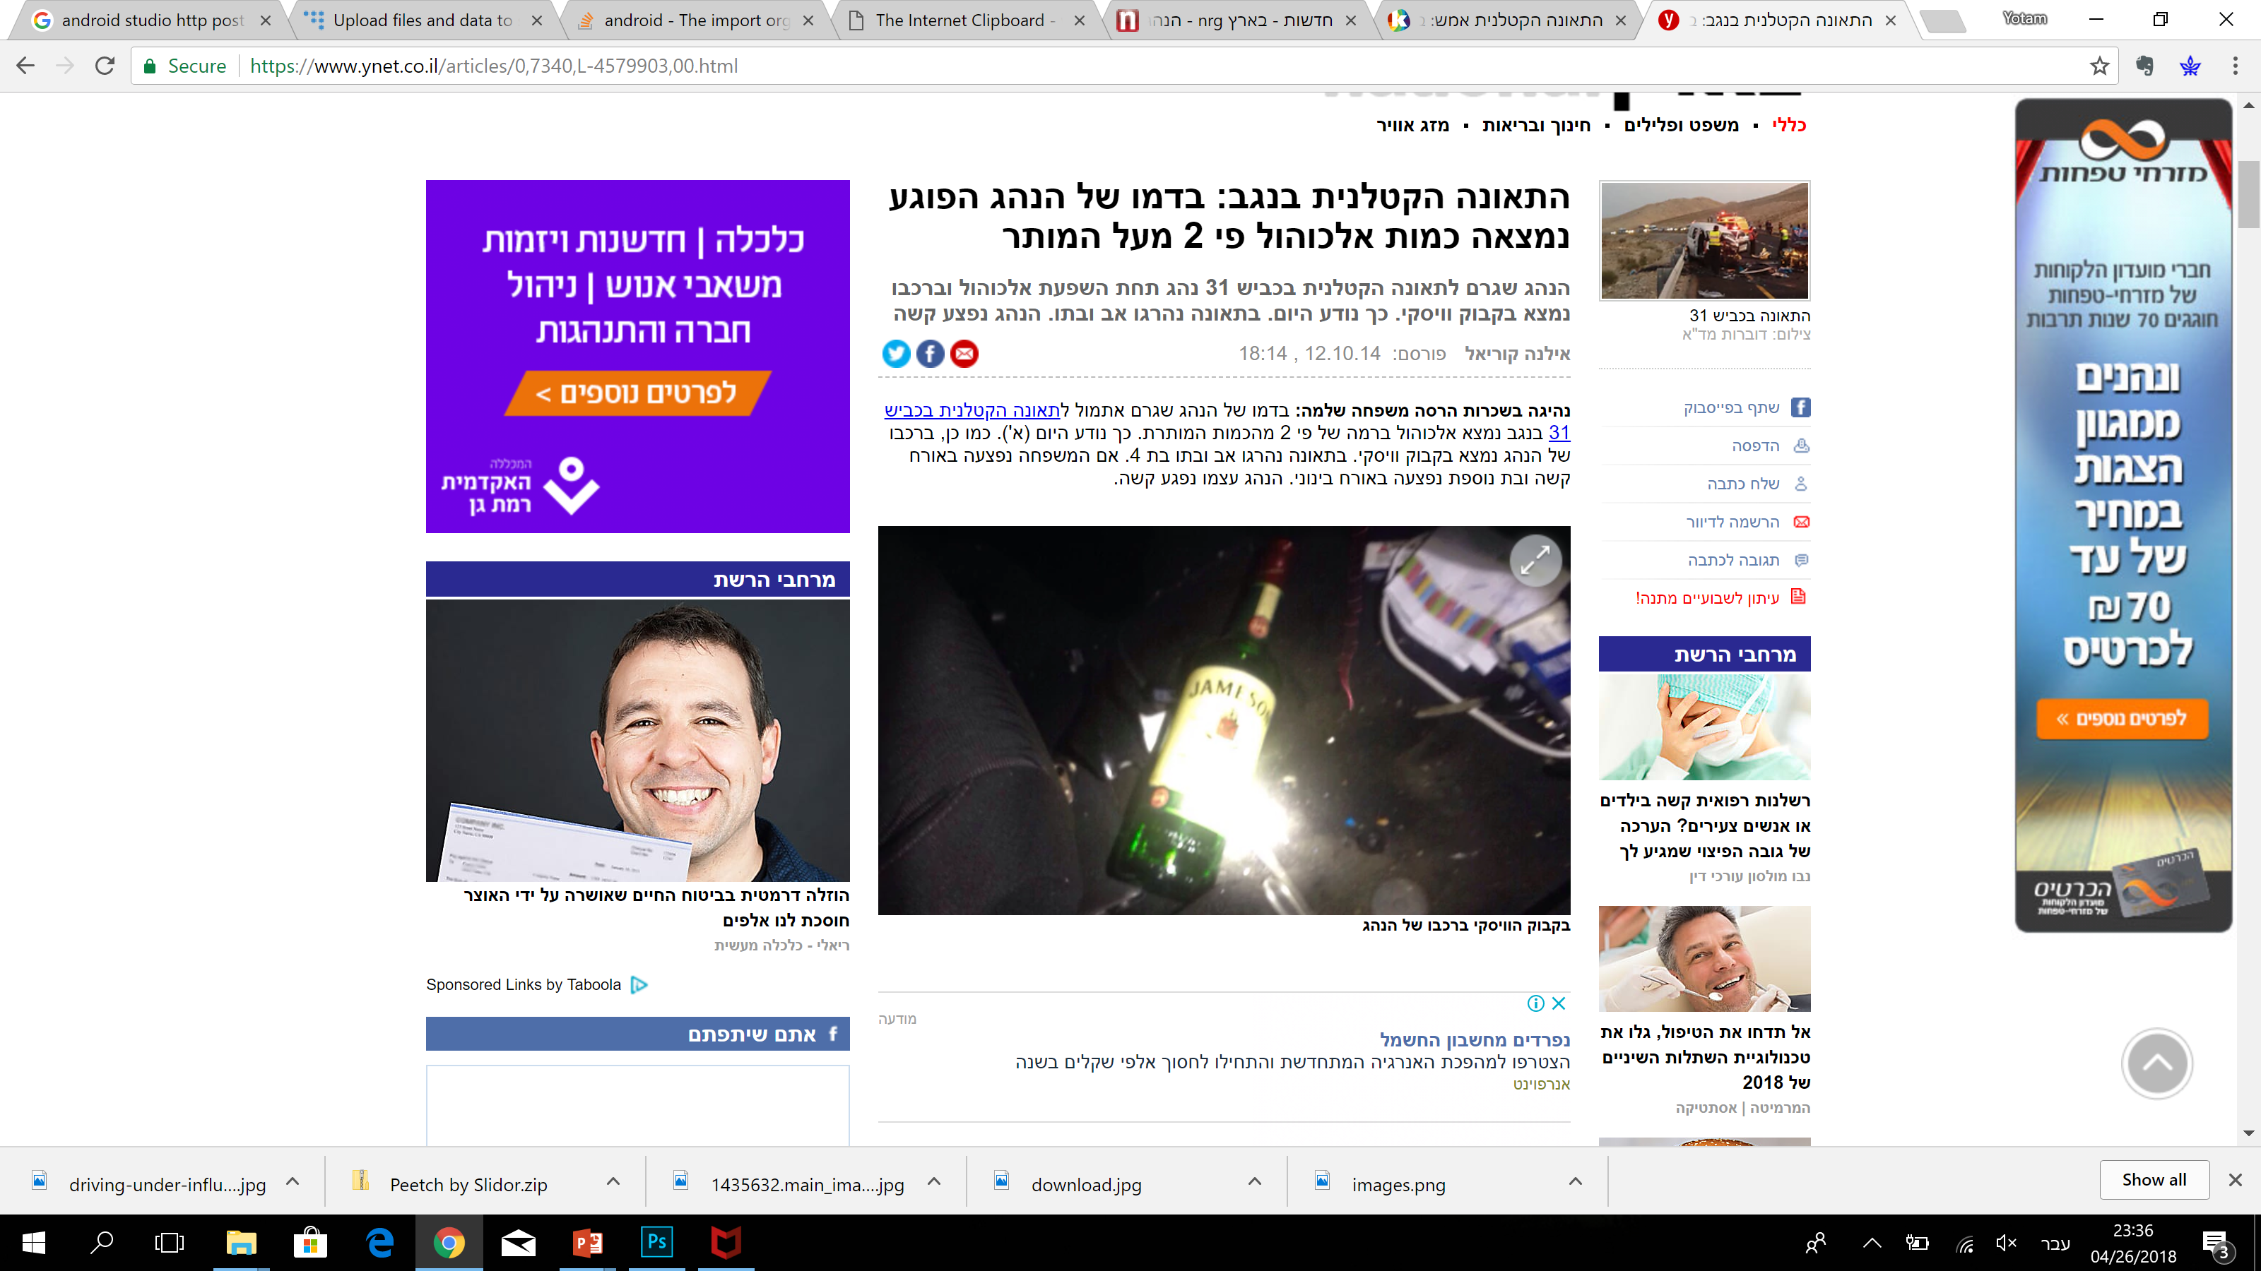
Notes:
כולנו מכירים את המקרה שאנחנו פותחים חדשות בשעה 20:00 בערב ורואים את יונית לוי מדווחת על תאונת דרכים שבה הנהג נהג שיכור

Slide 4
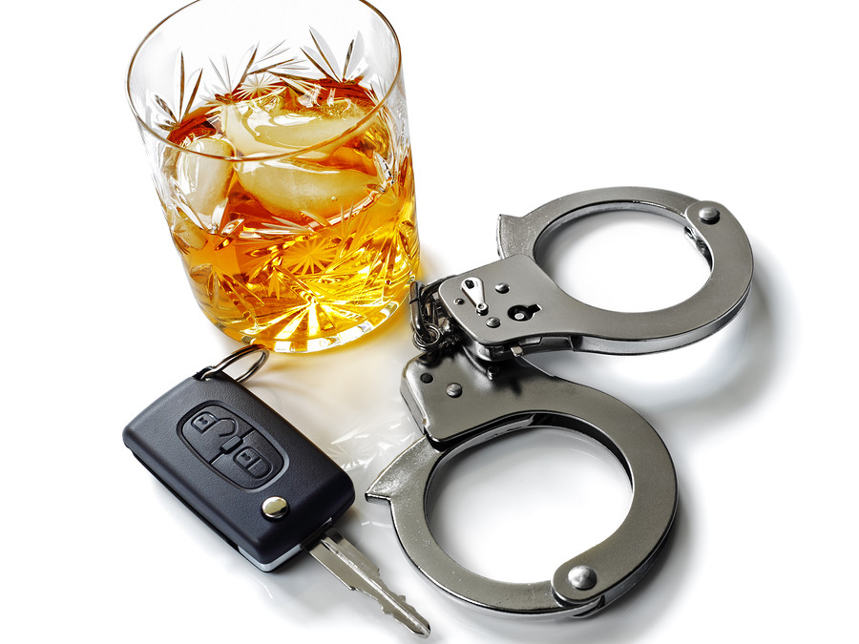
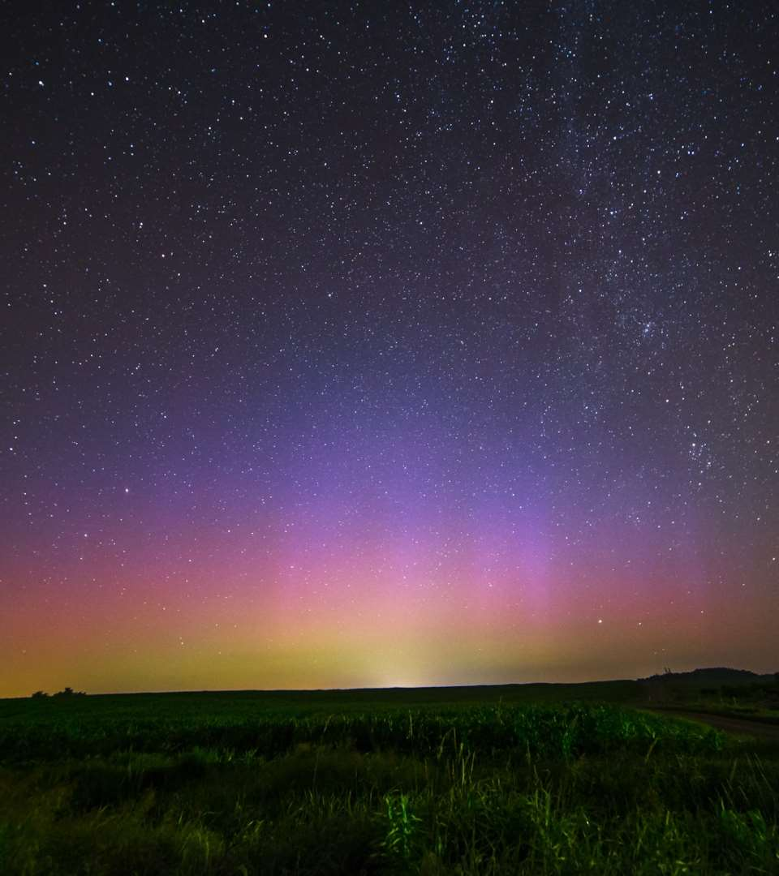
Driving Under The Influence
Notes:
הבעיה היא נהיגה תחת השפעת אלכוהול

Slide 5
The Problem
1.4 Times
About 20%
About 30%
The likelihood that a DUI driver will be involved in an accident
Of the drivers who died in a car accident, were DUI
Increased reaction time of DUI’s
Notes:
הסטטיסטיקה מראה כי
נהגים תחת השפעת אלכוהול מעורבים ביותר תאונות דרכים, קטלניות יותר וסיבה מרכזית היא שזמן התגובה שלהם גדל בצורה ניכרת

Slide 6



Today’s solutions
Breathalyzer
Apps
Self-confidence
Notes:
הפתרונות הקיימים כיום בשוק
הם ינשוף או נשיפון
אפליקציות שמודדות על פי פיצ'רים שונים (זמן תגובה לשינויים במסך וכו')
הבטחון העצמי שמכוויין אותנו (שתיתי 2 בירות אני מכיר את עצמי אני יכול לנהוג)

Slide 7
Why it’s not good enough
Invasive
Expensive for the private user
Inaccurate
Notes:
למה הם לא מספיק טובים
פולשני – לא נעים לנשוף לתוך מכשיר
עלות לבן אדם הפרטי - ינשופון אמיתי שקביל על ידי בית משפט (לא נשיפון) עלותו מאות דולרים
לא מדויק – האפליקציות

Slide 8
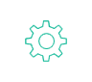
Our Solution
Optical alcohol detect sensor, based on PPG and analyzed by Machine Learning Model
Notes:
הפתרון שלנו – חיישן אופטי, מבוסס פיפיג'י שמבצע אנליזה על אות הדופק ובעזרת משין לרנינג מודל מסווג אותו בהתאם

Slide 9
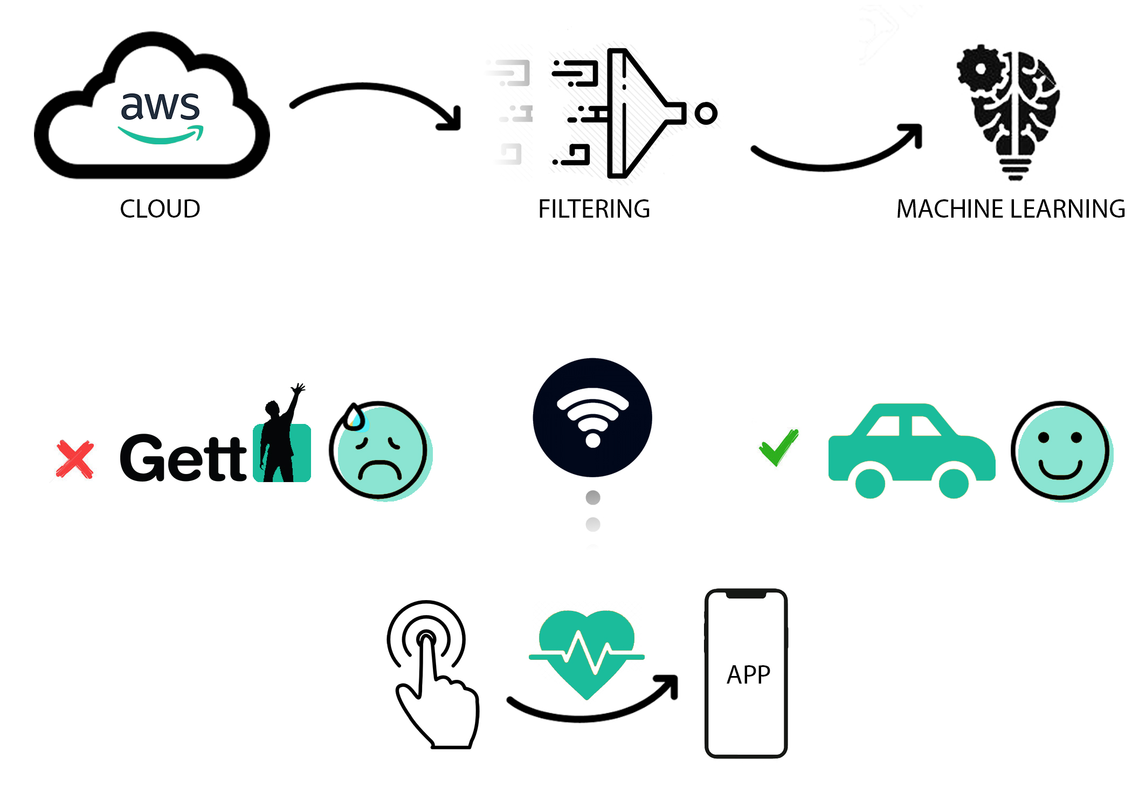
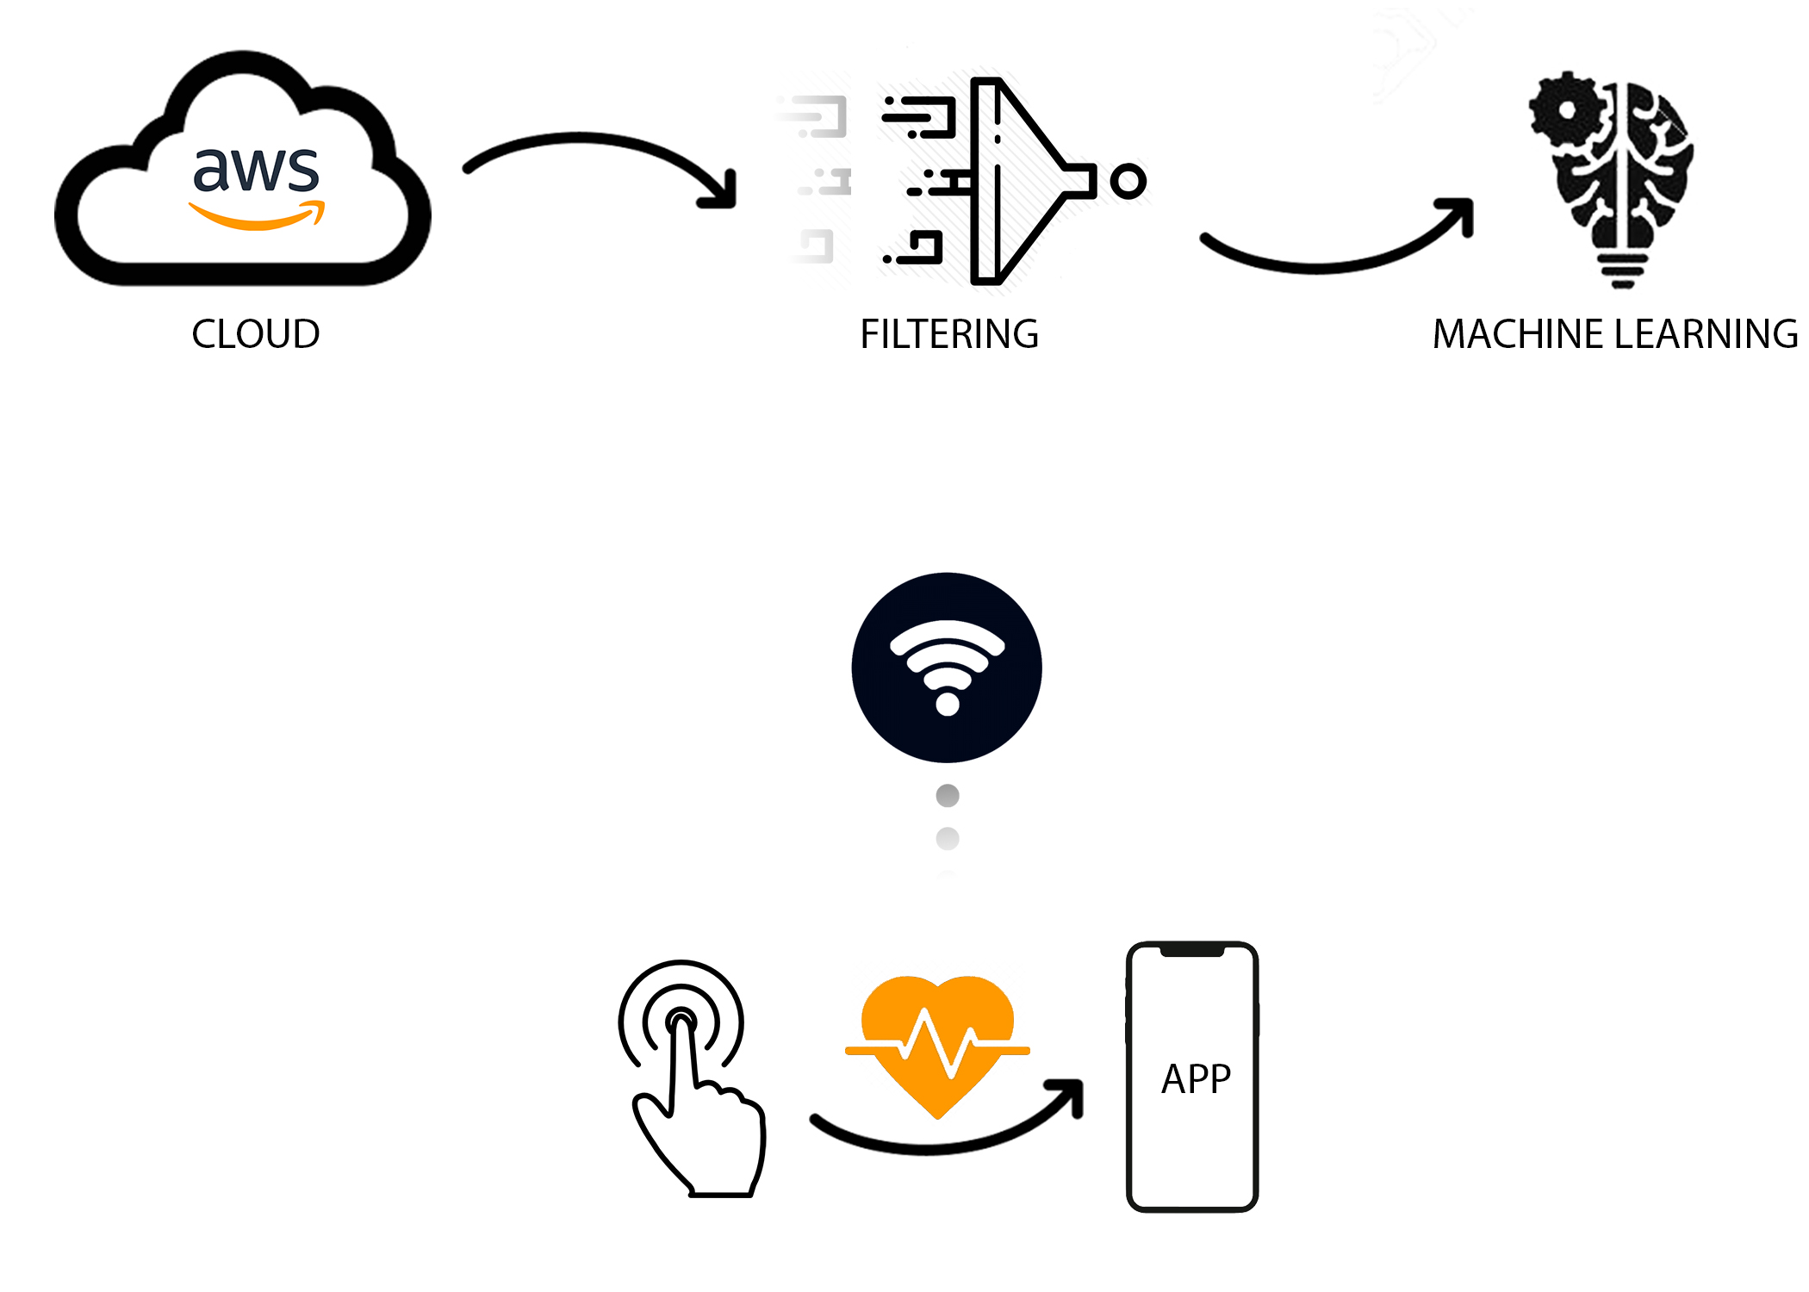
How it Works
Notes:
אז איך זה עובד?
יש לנו חיישן פיפיג'י אשר יותקן באוטו שמתחבר לסמארטפון בעזת בלוטוווו'
הבדיקה נערכת 30 שניות ולאחריה המידע המשודר על גבי רשת האינטרנט לקלאוד, האות עובר סינון ונכנס לתוך מודל משין לרנינג אשר מחזיר תשובה בוליאנית
אם הוא לוקח מונית הביתה
או מתניע ויוצא

Slide 10


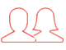
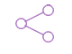
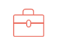

Scale it up
Image Processing
Typos
Parental Supervising
Model Expanding
Insurance
Big Companies
Notes:
כיוונים להמשך:
בפן הטכנולוגי –אפשרות להוספת שכבות נוספות למיקסום התוצאה דוגמת עיבוד תמונת פנים וזיהוי שגיאת הקלדה במקביל לשדרוג המודל
בפן העסקי והשיווקי – ניתן לפנות לשלושה סקטורים עיקריים:
בקרת הורים – הורה אחראי שרוצה למנוע מהילד שלו לנהוג, יתקין את זה ברכב שלו
חברות ביטוח –החברה נותנת הנחה למשתמשים שברכבם המערכת ומכאן המתמטיקה פשוטה - פחות נהיגה בשכרות = פחות תאונות דרכים = פחות כספי פיצויים
חברות גדולות כמו אלביט שאני בטוח שהמנהל היה שמח אם מערכת כזו הייתה מותקנת בכל רכב חברה שלא מאפשרת הנעה ללא מעבר המבחן
* אינטגרציה במערכת הרכב למניעת התנעה

Slide 11
Summary
Notes:
דמיינו עולם שבו נהיגה בשכרות יוצאת מהמשוואה

Slide 12
Time for questions…

Slide 13
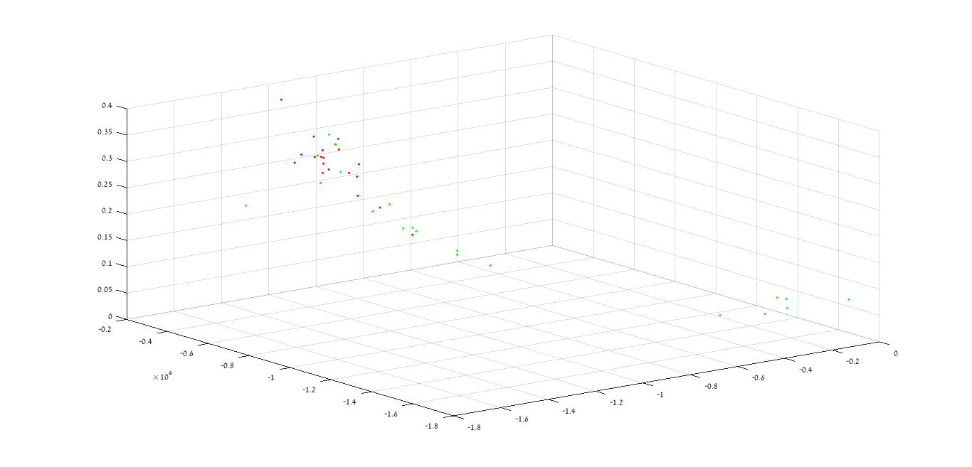
PLOT
20 – UI
13 - None
Notes:
13 – פקחים
20 - שיכורים

Slide 14
Progress
1
2
3
4
5
Get the Signal
Process it
Very Easy Step 3
Very Easy Step 4
Very Easy Step 5

